Slide 1
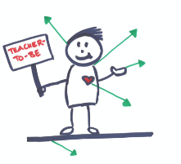
Begleitung des bildungswissenschaftlichen Eignungs- und Orientierungspraktikums
2. Sitzung - Unterrichten
ZfL – Wintersemester 2021/2022

Slide 2
Inhalte dieser Sitzung
Bildung der Lernteams nach Wahlthemen
Einstieg: Eure Bildungsbiographie und Aufgaben von Lehrer*innen?
Gelingensbedingungen für erfolgreiches Lernen in der Schule
Portfolio-Aufgabe
Ausblick

Slide 3
1. Bildung von Lernteams (Übersicht)
1) Demokratiebildung
2) Digitalisierung
3) Gesundheit und Schule
4) Beratung in der Schule
5) Vielfalt und Diskriminierung in der Schule
6) Innovative & alternative Schulkonzepte

Slide 4
2. Einstieg: Bildungsbiographie und Aufgaben von Lehrer*innen?
Think | Pair | Share
Einzelarbeit (Think – 5 Minuten):
Portfolio-Aufgabe 1: Studien- und Berufswahlmotivation
Gruppenarbeit („Pair“ – 20 Minuten):
Tauscht euch innerhalb eures Lernteams über eure persönliche Berufswahlmotivation und eure eigenen Biographien aus. Überlegt anschließend gemeinsam:
Was sind eurer Meinung nach die (Kern-)Aufgaben von Lehrer*innen?
Welche Konsequenzen zieht ihr daraus für eure Rolle als Lehrer*innen?
Aufgabe: Haltet die Ergebnisse eurer Diskussion schriftlich fest (z.B. per Whiteboard-Funktion, Word, o.ä.).
Wichtig: Speichert die Ergebnisse ab und teilt in der Share-Phase (Plenum) euren Bildschirm.
Notes:
Think: Nehmt euch 5 Minuten, um euch noch einmal eure Portfolio-Aufgabe zu vergegenwärtigen, bevor ihr eure Ausführungen als Ausgangspunkt für die Pair-Phase nehmt → gerne Kamera und Ton aus

Slide 5
2. Einstieg: Bildungsbiographie und Aufgaben von Lehrer*innen?
Gruppenarbeit in Zoom: „Breakout-Rooms“
Ihr werdet entsprechend euren Lernteams in Breakout-Rooms aufgeteilt. Nutzt gerne die ersten paar Minuten, um euch kennenzulernen.
Eine Person der Gruppe teilt ihren Bildschirm und hält die Ergebnisse schriftlich fest. Diese Person speichert am Ende auch das Ergebnis!
Ihr bearbeitet die Aufgaben gemeinsam und haltet eure Ideen stichwortartig auf dem Whiteboard, in Word etc. fest.
Wenn der Countdown zum Ablauf der Arbeitsphase beginnt (120 Sekunden), kommt ihr zum Ende, speichert das Dokument und bereitet euch auf eine Kurzpräsentation vor.
Zeitvorgabe: 20 Minuten

Slide 6
2. Berufswahlmotivation (authentische Auswahl aus Portfolioarbeiten)
„Aufgrund meines eigenen Hintergrunds fühle ich mich mit dem Thema Integration sehr verbunden.“
„Schon als ich noch zur Grundschule ging, wollte ich später einmal Grundschullehrerin werden.“
„Mit meiner Lehrerin hatte ich das große Los gezogen. Sie verkörperte für mich alles, was ich mir in dieser Lebensphase gewünscht habe.“
„Ich habe einige Umwege hinter mir, bis ich letztendlich bei dem [Studium] angekommen bin...“
„Einige meiner Verwandten, wie zum Beispiel meine Mutter, mein Onkel und verschiedene Großeltern und Großonkels -und Tanten sind Lehrer.“
„[...] beim Forschen an meiner Bachelorarbeit ist mir klar geworden, dass ich mein persönliches Glück nicht im Labor finden werde.“
„Ich selbst habe eine Realschule besucht und danach mein Abitur an zwei Gymnasien abgeschlossen.“
Notes:
Überleitung zu den KMK-Standards und dort zum Aspekt „Unterrichten“.

Slide 7
2. Eure Bildungsbiographie und Berufswahlmotivation (Auswahl)
„Nach XY Jahren Geld verdienen merkte ich aber, dass ich einen Beruf mit mehr Substanz und sozialem Charakter ausüben möchte.“
„Auf den Punkt gebracht musste ich dieses [Zweit-]Fach wählen, um überhaupt an der Universität zu Köln für diesen Studiengang angenommen zu werden.“
„Danach war ich mir eine lange Zeit ziemlich unsicher, ob ich in Köln bleibe oder an eine andere Universität wechsele, welches Fach ich wählen soll...“
„Nun bin ich mir selber nicht mehr ganz so sicher, ob ich das Lehramtsstudium vollenden werde.“
„Ich weiß noch nicht, ob ich direkt nach dem Studium in den Beruf als Lehrerin einsteigen werde...“
„Letztendlich soll mir das EOP dabei helfen, herauszufinden, ob der Beruf des Lehrers wirklich das Richtige für mich ist oder ob ich mich umorientieren muss.“
„Außerdem tendiere ich [dazu], nach dem Studium [...] an eine deutsche Auslandsschule, vorzugsweise Irland, zu gehen.“
Notes:
Überleitung zu den KMK-Standards und dort zum Aspekt „Unterrichten“.

Slide 8
2. Bildungsbiographie und Aufgaben von Lehrer*innen?
Formulierung in den KMK-Standards:
„Lehrerinnen und Lehrer sind Fachleute für das Lehren und Lernen. Ihre Kernaufgabe ist die gezielte und nach wissenschaftlichen Erkenntnissen gestaltete Planung, Organisation und Reflexion von Lehr- und Lernprozessen sowie ihre individuelle Bewertung und systemische Evaluation. Die berufliche Qualität von Lehrkräften entscheidet sich an der Qualität ihres Unterrichts.“
Schaffung von Lernräumen und Initiierung von Lerngelegenheiten!
Notes:
Überleitung zu den KMK-Standards und dort zum Aspekt „Unterrichten“.
Impulsfrage:
Was an dieser Definition von Kernaufgaben ist klar, wo ergeben sich Fragen? (z.B. wiss.Erkenntnisse; Reflexion von Lehr- u. Lernprozessen; systemische Evaluation)
Überleitung:
Ausgehend von der Formulierung und der Anforderung durch die KMK-Standards sollt ihr euch im Lernteam noch einmal gemeinsam Gedanken machen, was eigentlich zentrale Gelingensbedingungen sind, um diesem Standard gerecht zu werden.

Slide 9
3. Gelingensbedingungen für erfolgreiches Lernen in der Schule
Aufgabe: Einigt euch innerhalb des Lernteams auf drei zentrale Aspekte / Gelingensbedingungen, die erfolgreiches Lernen ermöglichen. Notiert eure drei Aspekte zunächst auf einem Blatt Papier (oder in einer Handy-Notiz o.ä.)
Zeitvorgabe: 6 Minuten

Slide 10
3. Gelingensbedingungen für erfolgreiches Lernen in der Schule
Die „Lernteam-Schreiber“: Tragt bitte jetzt eure drei Aspekte in der Mentimeter-Umfrage ein.
Geht dazu auf www.menti.com und benutzt dort den
Code XXXX XXXX
ODER nutz den folgenden Link
Link einfügen
ODER diesen QR-Code
QR-Code einfügen
Notes:
Im Anschluss: Austausch über die Ergebnisse – Welche Gelingensbedingungen werden als besonders entscheidend erachtet, wo gibt es ggf. unterschiedliche Ansichten? War es leicht, sich in der Gruppe auf drei Aspekte zu einigen? Warum? Welche Rolle spielen unterschiedliche Schulformen?

Slide 11
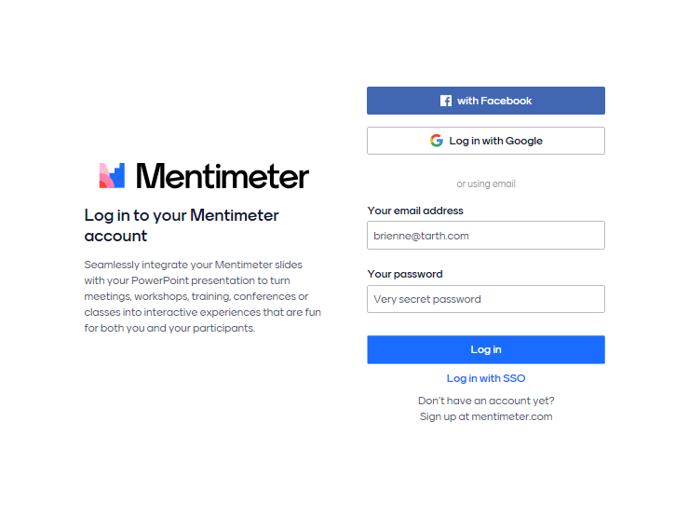
3. Gelingensbedingungen für erfolgreiches Lernen in der Schule
Notes:
Im Anschluss: Austausch über die Ergebnisse – Welche Gelingensbedingungen werden als besonders entscheidend erachtet, wo gibt es ggf. unterschiedliche Ansichten? War es leicht, sich in der Gruppe auf drei Aspekte zu einigen? Warum? Welche Rolle spielen unterschiedliche Schulformen?

Slide 12
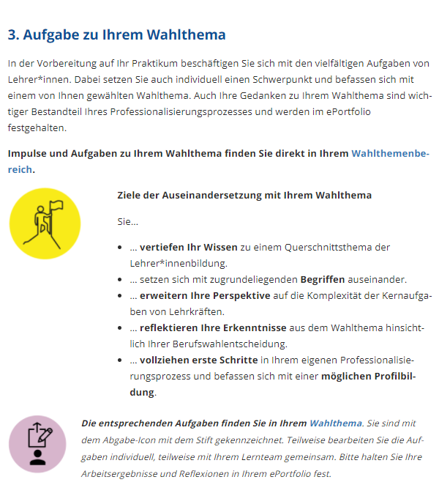
4. Portfolio-Aufgabe

Slide 13
4. Portfolio-Aufgabe
Vorbereitende Aufgaben für die nächste Sitzung:
Portfolioaufgabe Nr. 3: Wahlthema.
Verschafft euch bis zur nächsten Sitzung einen Überblick über euer Wahlthema in unserem EOP-Begleitkurs digital und haltet erste Eindrücke / Erkenntnisse innerhalb eures Portfolios fest. Entsprechende Reflexionsimpulse und Arbeitsaufträge findet ihr im EOP-Begleitkurs im jeweiligen Wahlthema-Bereich.
https://digilehre.zflkoeln.de/eop-begleitkurs-digital/wahlthemen/

Slide 14
5. Ausblick
Generelle Aufgabe
Recherchiert nach einem geeigneten Praktikumsplatz und bewerbt euch zeitnah!
Schwerpunkt der nächsten Sitzung am XX.XX.:
Lernen und Lehren in Schule und Unterricht (KMK-Standard Unterrichten)
Notes:
Idee für einen kurzen Check-Out:
1. Auf einer Skala von 1 – 10: Wie viel Energie habt ihr noch? Zeigt die Zahl mit euren Fingern in die Kamera. (Gleichzeitig)
2. Schreibt in einem Satz: Was nehmt ihr aus der heutigen Sitzung mit? (Zuerst schreiben alle in den Chat, ohne ihren Beitrag abzuschicken. Auf Los schicken alle ihren Beitrag ab.)

